Slide 1
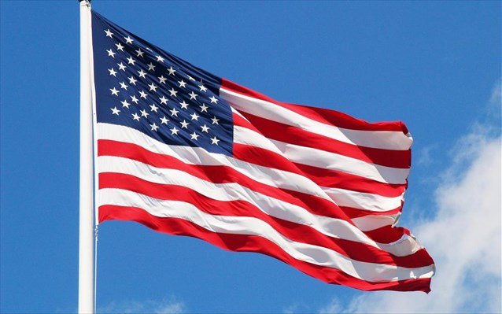
Πολιτειακοί θεσμοί
Ηνωμένων Πολιτειών Αμερικής
Μιχάλη Πολίτη
ΤΞΓΜΔ Ιονίου Πανεπιστημίου

Slide 2
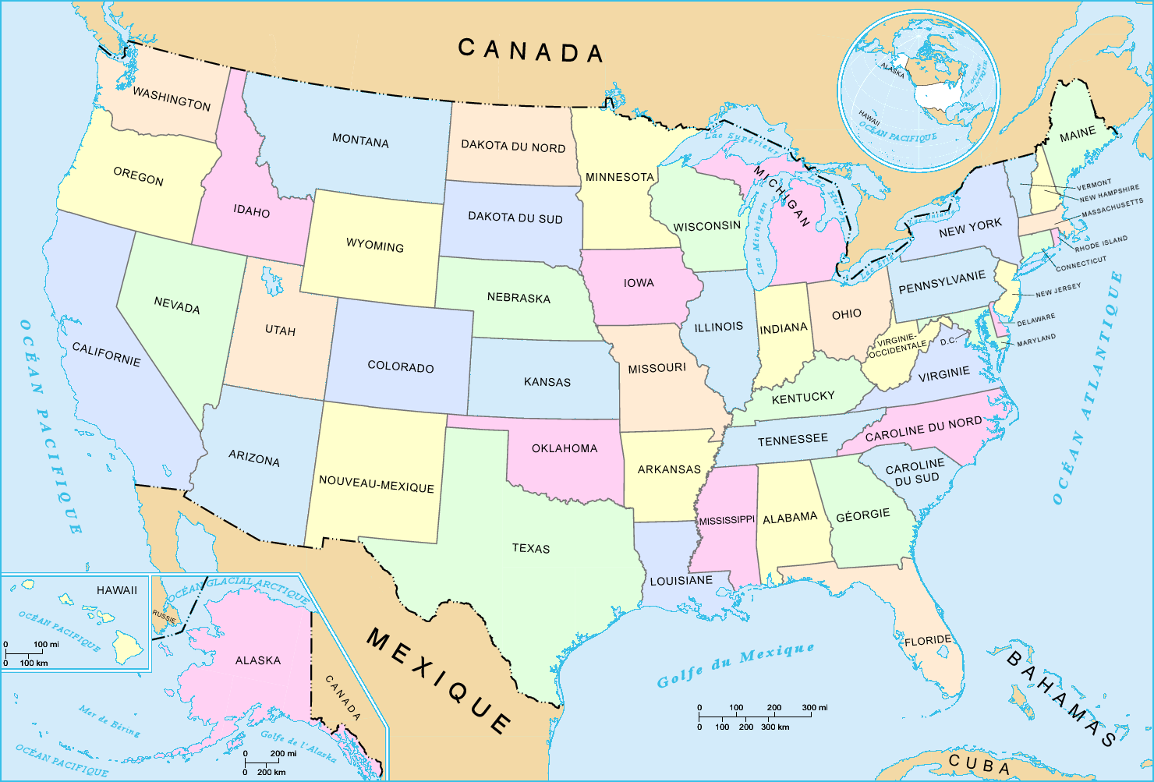
Ο χάρτης των ΗΠΑ

Slide 3
United States of America
Οι ΗΠΑ:
Είναι ομοσπονδιακό κράτος (federal state)
Κράτη-μέλη της ομοσπονδίας (ομόσπονδα κράτη = federated state) : 50 πολιτείες (states)
Πρώην βρετανική αποικία
4 Ιουλίου 1776: ανακήρυξη της ανεξαρτησίας των πολιτειών (εθνική εορτή των ΗΠΑ)
Πρωτεύουσα: Ουάσιγκτον
Βασικά στοιχεία:
Έκταση: 9,83 εκατομμύρια τετραγωνικά χιλιόμετρα
Πληθυσμός: 324 εκατομμύρια
ΑΕΠ/κάτοικο: 57.200 $

Slide 4
Προεδρικό σύστημα
Οι ΗΠΑ έχουν υιοθετήσει το προεδρικό σύστημα διακυβέρνησης
Βασίζεται στις έννοιες:
της διάκρισης των εξουσιών (separation of powers / séparation des pouvoirs)
των θεσμικών αντίβαρων (checks and balances/ freins et contrepoids)
Εφαρμογή:
Διακριτές εξουσίες (Νομοθετική, Εκτελεστική και Δικαστική)
Η μια εξουσία δεν παρεμβαίνει στη λειτουργία των άλλων
Θεωρητικά, η Νομοθετική Εξουσία νομοθετεί, η Εκτελεστική Εξουσία εφαρμόζει και η Δικαστική Εξουσία ερμηνεύει τους νόμους και ελέγχει τη συνταγματικότητά τους
Στην πράξη, έμμεσοι τρόποι παρέμβασης και ελέγχου

Slide 5
Ομοσπονδιακοί θεσμοί των τριών εξουσιών
Οι φορείς των τριών εξουσιών διακρίνονται:
Σε ομοσπονδιακούς
Νομοθετική εξουσία: Κογκρέσο (Congress)
Βουλή των Αντιπροσώπων (House of Representatives)
Γερουσία (Senate)
Εκτελεστική εξουσία:
Πρόεδρος των ΗΠΑ
Αντιπρόεδρος των ΗΠΑ
Δικαστική εξουσία:
Ανώτατο Δικαστήριο (Supreme Court) και
Δικαστήρια μικρότερων βαθμίδων

Slide 6
Πολιτειακοί θεσμοί των τριών εξουσιών
Σε πολιτειακούς θεσμούς
Σε κάθε πολιτεία των ΗΠΑ υφίστανται φορείς των τριών εξουσιών, οι οποίοι λειτουργούν στο πλαίσιο του Ομοσπονδιακού Συντάγματος και διακρίνονται από τα ομοσπονδιακά πολιτειακά όργανα
Εκτελεστική εξουσία: Κυβερνήτης (Governor)
Νομοθετική εξουσία: πολιτειακό κοινοβούλιο το οποίο αποτελείται από δύο συνελεύσεις
Κάθε πολιτεία διακριτή νομοθεσία, εφόσον δεν είναι αντίθετη προς το Ομοσπονδιακό Σύνταγμα. Η νομοθεσία 49 πολιτειών βασίζεται στο common law, ενώ της Λουιζιάνας στο civil law (πρώην αποικία της Γαλλίας)
Δικαστική εξουσία: ανεξάρτητη (πολιτειακή) δικαστική εξουσία

Slide 7
Πρόεδρος των ΗΠΑ
Ο Πρόεδρος των Η.Π.Α.
Εκλέγεται για 4 χρόνια μετά από μια διαδικασία που ξεκινάει τον Φεβρουάριο και λήγει τον Νοέμβριο του τέταρτου έτους της προεδρικής θητείας
Δικαίωμα μίας μόνο επανεκλογής
Εθιμικός κανόνας από την εποχή του Ουάσιγκτον
Καταπατήθηκε από τον Ρούσβελτ (3 επανεκλογές, λόγω Β’ Παγκοσμίου Πολέμου)
1951: 22η τροπολογία «Κανείς δεν μπορεί να εκλεγεί περισσότερες από δύο φορές στο αξίωμα του προέδρου»
Δικαίωμα συμμετοχής
Γεννημένος Αμερικανός πολίτης
Να έχει κατοικήσει στις ΗΠΑ τουλάχιστον 14 χρόνια
Άνω των 35 ετών

Slide 8
Εκλογή του Προέδρου των ΗΠΑ
Προκριματικές/εσωκομματικές εκλογές
Κάθε κόμμα διοργανώνει εσωκομματικές εκλογές για την ανάδειξη του υποψηφίου του για τις προεδρικές εκλογές
Λόγω του ομοσπονδιακού χαρακτήρα των ΗΠΑ και της ανάλογης οργάνωσης των κομμάτων δεν υπάρχει ενιαίος τρόπος διενέργειας αυτών των εκλογών, ακόμη και στο πλαίσιο του ιδίου κόμματος.
Διαφοροποίηση από πολιτεία σε πολιτεία
Η ανάδειξή του υποψηφίου του κόμματος πραγματοποιείται στο συνέδριο του κόμματος
Στις προκριματικές εκλογές κάθε εσωκομματικός υποψήφιος προσπαθεί να εκλέξει, με βάση τις προβλεπόμενες διαδικασίες, όσο γίνεται μεγαλύτερο αριθμό συνέδρων.
Υποψήφιος του κόμματος για τις προεδρικές εκλογές επιλέγεται αυτός που θα συγκεντρώσει στο συνέδριο του κόμματος την απόλυτη πλειοψηφία των συνέδρων.

Slide 9
Σύμφωνα με την πρακτική, οι σύνεδροι (εκπρόσωποι των πολιτειακών συνελεύσεων των κομμάτων) δεσμεύονται να ψηφίσουν υπέρ του υποψηφίου που υποστήριξαν στις προκριματικές εκλογές μόνο εφόσον διατηρεί την υποψηφιότητά του (και δεν έχει αποσυρθεί)
Αν ο εσωκομματικός υποψήφιος:
αποσυρθεί πριν ολοκληρωθεί η διαδικασία των προκριματικών
αποσυρθεί κατά τη διάρκεια των εργασιών του συνεδρίου του κόμματος (αν στο συνέδριο στον πρώτο γύρο της διαδικασίας εμφανιστούν περισσότεροι υποψήφιοι και ο υποψήφιος που στηρίζει δεν περάσει στον δεύτερο γύρο),
τότε οι σύνεδροι που έχουν εκλεγεί για να τον στηρίξουν είναι ελεύθεροι να ψηφίσουν τον υποψήφιο που κρίνουν ικανότερο για να εκπροσωπήσει το κόμμα στις προσεχείς προεδρικές εκλογές

Slide 10
Προεδρικές εκλογές
Σύμφωνα με το Σύνταγμα, ο Πρόεδρος δεν εκλέγεται άμεσα από το λαό, δηλαδή με άμεση ψηφοφορία, αλλά από ένα σώμα εκλεκτόρων, τα μέλη του οποίου αναδεικνύονται από το σύνολο του εκλογικού σώματος την ημέρα των προεδρικών εκλογών
Κάθε Πολιτεία εκλέγει τόσους εκλέκτορες όσο είναι το σύνολο των γερουσιαστών και των αντιπροσώπων της Πολιτείας στη Βουλή των Αντιπροσώπων. Δηλαδή η Πολιτεία του Μισισιπή εκλέγει 7 εκλέκτορες (2+5) και η Καλιφόρνια 45 (2+43)

Slide 11
Οι εκλέκτορες αναδεικνύονται βάσει ενός πλειοψηφικού συστήματος σε επίπεδο πολιτείας. Δηλαδή το κόμμα που θα λάβει τις περισσότερες ψήφους σε επίπεδο πολιτείας εκλέγει το σύνολο των εκλεκτόρων.

Slide 12
Το σύστημα μπορεί να οδηγήσει σε απρόβλεπτα αποτελέσματα, εάν και εφόσον διαμορφωθούν δύο διαφορετικές πλειοψηφίες.
Θα μπορούσε για παράδειγμα, ένας υποψήφιος να μειοψηφήσει στον λαό και να έχει την πλειοψηφία των εκλεκτόρων.
Σ' αυτή την περίπτωση, αυτός που θα εκλέξει την πλειονότητα των εκλεκτόρων θα αναλάβει την προεδρία, ανεξαρτήτως του αποτελέσματος των εκλογών
Έτσι το 1960 ο Κένεντι ενώ διέθετε οριακή πλειοψηφία στο λαό, κατάφερε να εξασφαλίσει 303 εκλέκτορες έναντι 219 του Νίξον
Στις πρόσφατες εκλογές (2016), ενώ η Κλίντον είχε εξασφαλίσει την απόλυτη πλειοψηφία του εκλογικού σώματος, Πρόεδρος των ΗΠΑ εξελέγη ο Ντόναλντ Τραμπ, ο οποίος είχε συγκεντρώσει την απόλυτη πλειοψηφία στο σώμα των εκλεκτόρων (289 - 218)

Slide 13
Αντιπρόεδρος των ΗΠΑ
Ο σημαντικότερος συνεργάτης του Προέδρου των Ηνωμένων Πολιτειών είναι ο Αντιπρόεδρος, ο οποίος εκλέγεται ταυτόχρονα με τον Πρόεδρο
Η επιλογή του υποψηφίου Αντιπροέδρου γίνεται από τον υποψήφιο Πρόεδρο
Οι εξουσίες του είναι ελάχιστες, αλλά σε περίπτωση αδυναμίας του Προέδρου να ασκήσει τα καθήκοντά του (π.χ. βαριά ασθένεια) ή λόγω θανάτου τον αναπληρώνει ή τον αντικαθιστά.

Slide 14
Στην αποστολή του ο Πρόεδρος των Η.Π.Α. επικουρείται από υπουργούς τους οποίους επιλέγει ελεύθερα από επιτελείο τεχνοκρατών
Οι υπουργοί δεν συγκροτούν αυτό που στην Ελλάδα ονομάζουμε «υπουργικό συμβούλιο» και ο Πρόεδρος μπορεί ανά πάσα στιγμή να τους αντικαταστήσει με άτομο της αρεσκείας του
Δηλαδή είναι προσωπικοί συνεργάτες του Προέδρου που είναι επιφορτισμένοι με τη διαχείριση των υποθέσεων ενός υπουργείου (department).
Ο αγγλικός όρος είναι «Secretary of State», και δεν πρέπει να συγχέεται με τον γαλλικό όρο «Secretaire d’État» που σημαίνει «υφυπουργός».
Προσοχή, στα αγγλικά ο όρος «department» σημαίνει «υπουργείο», ενώ ο γαλλικός όρος «département» σημαίνει «νομός»

Slide 15
Αρμοδιότητες του Προέδρου των ΗΠΑ
Ταυτόχρονα: αρχηγός κράτους και αρχηγός της κυβέρνησης
Είναι ο μόνος αρμόδιος για την άσκηση της κυβερνητικής εξουσίας, την οποία ασκεί μέσω των υπουργών του τους οποίους διορίζει και παύει κατά βούληση
Σε ορισμένες όμως περιπτώσεις το Σύνταγμα προβλέπει ουσιαστικά σύμπραξη του Προέδρου με το Κογκρέσο
Για παράδειγμα: ενώ είναι αρχηγός των ενόπλων δυνάμεων, δεν μπορεί να κηρύξει τον πόλεμο ή έστω να στείλει στρατιωτική δύναμη στο εξωτερικό χωρίς τη συγκατάθεση του Κογκρέσου

Slide 16
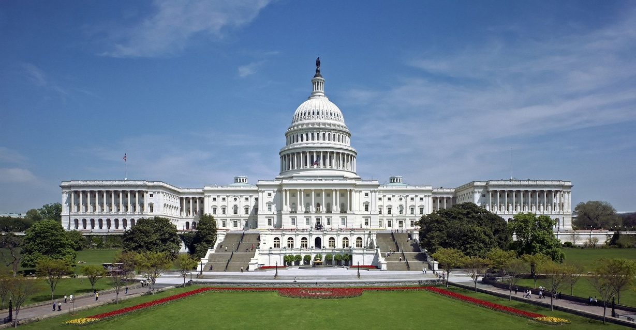
Το κοινοβούλιο των ΗΠΑ
Το Κογκρέσο (United States Congress), αποτελείται από δύο σώματα:
τη Βουλή των Αντιπροσώπων (House of Representatives) και
τη Γερουσία (Senate)

Slide 17
Βουλή των Αντιπροσώπων
Η Βουλή των Αντιπροσώπων είναι το σώμα του κοινοβουλίου των Η.Π.Α. στο οποίο εκπροσωπείται ο λαός, και κατά συνέπεια κάθε Πολιτεία εκπροσωπείται από αριθμό βουλευτών ανάλογο με τον πληθυσμό της
Τα μέλη της Βουλής των Αντιπροσώπων εκλέγονται με άμεση καθολική ψηφοφορία σε ένα γύρο για δύο χρόνια.
Εξαιτίας της ρευστότητας της πολιτικής ζωής είναι δυνατό το ίδιο εκλογικό σώμα να αναδείξει, για παράδειγμα, την ίδια ημέρα Πρόεδρο που υποστηρίχτηκε από το Δημοκρατικό Κόμμα και Βουλή των Αντιπροσώπων ελεγχόμενη από το Ρεπουμπλικανικό Κόμμα

Slide 18
Οι σύνοδοι της Βουλής των Αντιπροσώπων αρχίζουν τον Ιανουάριο και λήγουν τον Δεκέμβριο του ίδιου έτους
Το σώμα εκλέγει τον Πρόεδρό του (Speaker), ο οποίος συνήθως είναι άτομο που ανήκει στις υψηλές βαθμίδες της κομματικής ιεραρχίας
Οι εργασίες της Βουλής των Αντιπροσώπων ρυθμίζονται από τον Πρόεδρο, τους αρχηγούς των κομμάτων (floor leaders) και από τους προέδρους των κοινοβουλευτικών επιτροπών (23)

Slide 19
Οι πρόεδροι αυτών των επιτροπών, που ορίζονται με κριτήριο την αρχαιότητα, έχουν αυξημένες αρμοδιότητες οι οποίες δεν περιορίζονται μόνο στον συντονισμό του έργου της επιτροπής, τις εργασίες της οποίας διευθύνουν
Για παράδειγμα, ο Πρόεδρος της Rule Committee, έχει στην πράξη το δικαίωμα να μεταθέτει τη συζήτηση μιας πρότασης νόμου για αργότερα, ακόμη και για άλλη σύνοδο

Slide 20
Γερουσία
Η Γερουσία είναι το σώμα του Κογκρέσου στο οποίο εκπροσωπούνται οι Πολιτείες και γι' αυτό το λόγο κάθε Πολιτεία εκπροσωπείται από δύο γερουσιαστές ανεξαρτήτως πληθυσμού
Οι γερουσιαστές εκλέγονται από το 1913 με άμεση καθολική ψηφοφορία για 6 χρόνια
Η σύνθεση της Γερουσίας ανανεώνεται κατά το 1/3 κάθε δύο χρόνια

Slide 21
Χαρακτηριστικό της λειτουργίας της Γερουσίας είναι ότι Πρόεδρός της είναι τύποις ο εκάστοτε Αντιπρόεδρος των Η.Π.Α., ο οποίος αναπληρώνεται συνήθως από γερουσιαστή που εκλέγεται γι' αυτό τον σκοπό
Η Γερουσία συμπράττει εξίσου στο νομοθετικό έργο, καθώς για να εγκριθεί ένα κείμενο πρέπει να υπερψηφιστεί και από τα δύο σώματα του Κογκρέσου

Slide 22
Οι σχέσεις του Προέδρου με το Κογκρέσο
Για να λειτουργήσουν οι θεσμοί είναι απαραίτητο να υπάρχουν σχέσεις συνεργασίας μεταξύ του Προέδρου και του Κογκρέσου
Σημειώνουμε ότι εάν ένας Πρόεδρος, όταν εκλεγεί, έχει απέναντί του ένα Κογκρέσο, η πλειοψηφία του οποίου ανήκει στο ίδιο κόμμα μ' αυτό που τον στήριξε, αυτό δεν σημαίνει ότι η πλειοψηφία αυτή του Κογκρέσου θα παραμείνει σταθερή καθ' όλη τη διάρκεια της θητείας του, καθώς η σύνθεση των δύο σωμάτων ανανεώνεται κάθε δύο χρόνια

Slide 23
Επίσης, επειδή στις Η.Π.Α. δεν εφαρμόζεται η αρχή της κομματικής πειθαρχίας, ενδέχεται σε κρίσιμες ψηφοφορίες αυτή η πλειοψηφία να μη συμφωνήσει με τον Πρόεδρο, με αποτέλεσμα να καταψηφιστούν τα κείμενα που έχει προωθήσει μέσω βουλευτών ή γερουσιαστών της εμπιστοσύνης του

Slide 24
Η νομοθετική διαδικασία
Η νομοθετική εξουσία ανήκει εξ ολοκλήρου στο Κογκρέσο
Ο Πρόεδρος δεν διαθέτει ούτε δικαίωμα νομοθετικής πρωτοβουλίας ούτε κανένα άλλο μέσο για να υποχρεώσει το Κογκρέσο να εγκρίνει κάποιο νόμο
Βεβαίως αυτό δεν σημαίνει ότι ο Πρόεδρος δεν διαθέτει «μέσα» για να εισάγει νομοσχέδια στο Κογκρέσο
Η συνηθέστερη πρακτική είναι η εξής: κάποιοι σύμβουλοι του προέδρου προετοιμάζουν ένα κείμενο προς έγκριση το οποίο υποβάλλουν σε μέλη του Κογκρέσου τα οποία αναλαμβάνουν να το προωθήσουν στα δύο σώματα. Εφόσον το κείμενο εγκριθεί και από τα δύο σώματα, τότε αποκτά ισχύ νόμου.

Slide 25
Το Σύνταγμα παρέχει στον Πρόεδρο το δικαίωμα να ασκήσει βέτο σε περίπτωση που είναι αντίθετος με ένα κείμενο που εγκρίθηκε από το Κογκρέσο.
Το βέτο του Προέδρου μπορεί να ανατραπεί από το Κογκρέσο μόνο εφόσον κάθε σώμα υπερψηφίσει εκ νέου το κείμενο με πλειοψηφία των δύο τρίτων.
Εννοείται ότι ο Πρόεδρος δεν πρέπει να κάνει κατάχρηση αυτού του δικαιώματος, επειδή εάν ηττηθεί χάνει μέρος του κύρους του και της δημοτικότητάς του

Slide 26
Δικαστική εξουσία
Είναι οργανωμένη
Σε ομοσπονδιακό επίπεδο
Σε επίπεδο πολιτειών
Σε ομοσπονδιακό επίπεδο:
Ανώτατο Δικαστήριο των ΗΠΑ
United States District Courts
United States Courts of Appeals

Slide 27
Ανώτατο Δικαστήριο των ΗΠΑ
9 ισόβια μέλη τα οποία διορίζονται από τον Πρόεδρο των ΗΠΑ με τη σύμφωνη γνώμη της Γερουσίας
Πρόεδρος: Chief Justice of the United States
Λοιπά μέλη: Associate Justices of the Supreme Court
Λειτουργεί ως συνταγματικό δικαστήριο. Ελέγχει τη συνταγματικότητα των νόμων και των διοικητικών πράξεων
Δικάζει σε τελευταίο βαθμό υποθέσεις ομοσπονδιακού δικαίου
Ερμηνεύει το ομοσπονδιακό δίκαιο

